Slide 1
Inferential Statistic Data Science Club Universitas Trunojoyo Madura Pertemuan ke Tujuh
23 Januari 2021

Slide 2
STATISTIKA DESKRIPTIF
Peringkasan, pengklasifikasian dan penyajian data
Sebagai langkah pertama sebelum analisis Statistik Inferensial
Analisis terhadap data dari seluruh populasi
Terhadap data yang diambil dari sampel :
Tidak bertujuan generalisasi/inferensi ke populasi
Sampel tidak representatif (mewakili) populasi (dilihat dari besar/ukuran sampel, cara pengambilan sampel dan keterwakilan ciri-ciri populasi dalam sampel)

Slide 3
STATISTIKA INFERENSIAL
Teknik analisis data yang digunakan untuk menentukan sejauh mana kesamaan antara hasil yang diperoleh dari suatu sampel dengan hasil yang akan didapat pada populasi secara keseluruhan.
Metode yang berhubungan dengan analisis data pada sampel untuk digunakan untuk penggeneralisasian pada populasi.
Penggunaan statistik inferensial didasarkan pada peluang (probability) dan sampel yang dipilih secara acak (random).

Slide 4

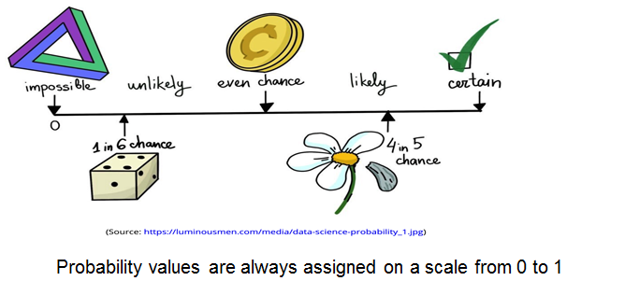
Apa itu probabilitas?

Slide 5
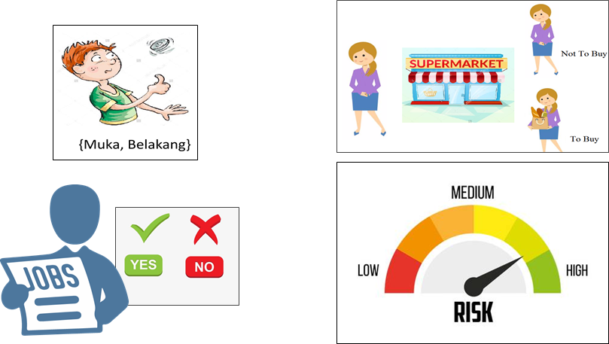
Contoh Probabilitas dalam kehidupan

Slide 6
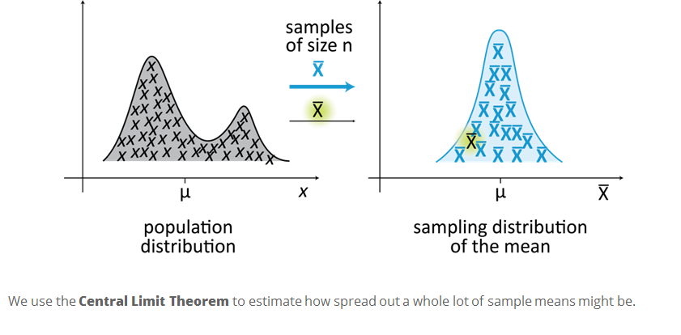
Konsep Estimasi

Slide 7
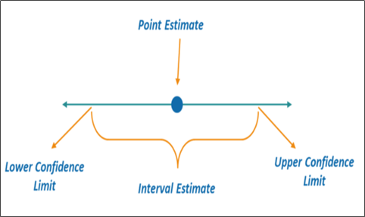
STATISTIKA INFERENSIAL
1. Estimasi
Penaksiran nilai parameter berdasarkan statistik :
- Estimasi titik (point estimate)
- Estimasi interval (interval estimate)
2. Pengujian Hipotesis
Untuk mengetahui keterkaitan/hubungan antar variabel di populasi 🡺 Uji statistik

Slide 8
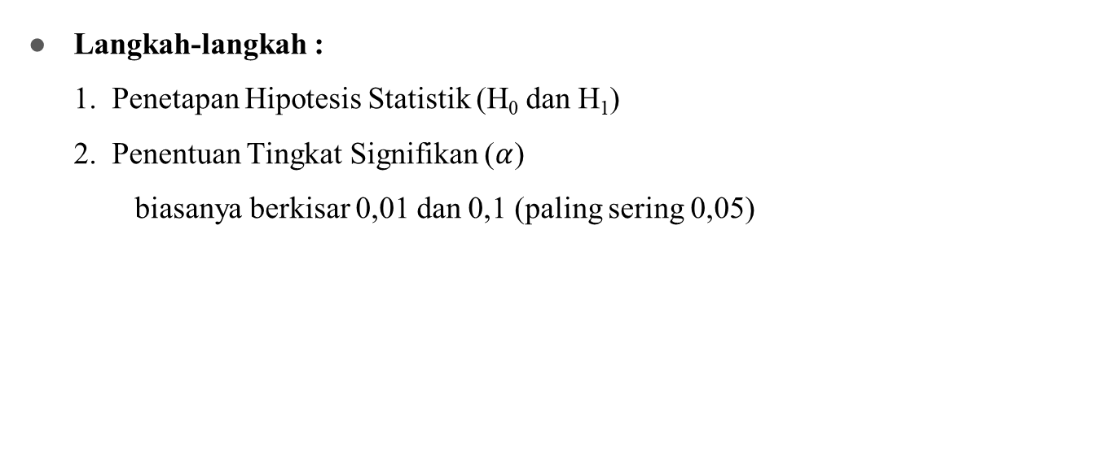
PENGUJIAN HIPOTESIS

Slide 9
PENGAMBILAN KEPUTUSAN
Kenyataan | Keputusan
 | Menolak Ho | Menerima Ho
Ho Benar |  | Benar
Ho Salah | Benar

Slide 10
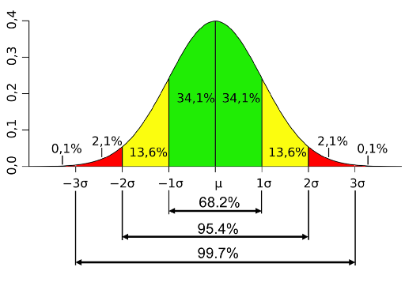
Luasan Area Distribusi Normal

Slide 11
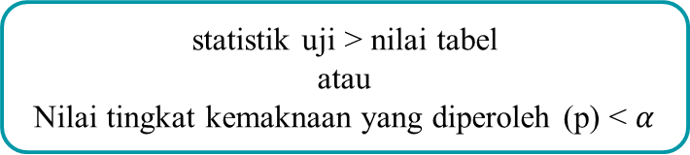
4. Penghitungan 🡺 Statistik Uji
5. Keputusan Uji dan Penarikan Kesimpulan
Didasarkan pada penerimaan dan penolakan hipotesis nol (H₀).
Dari hasil uji statistik biasanya didapatkan nilai statistik uji dan tingkat kemaknaan (p).
Secara umum, keputusan menolak hipotesis nol (H₀) diambil apabila :

Slide 12
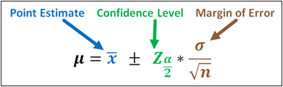
Confident Interval
Confidence Interval dapat dibangun dengan mengikuti langkah-langkah di bawah ini:
Identifikasi Statistik Sampel: Pilih statistik yang akan Anda gunakan untuk memperkirakan parameter populasi (mis .: mean sampel)
Pilih Tingkat Keyakinan: Tingkat kepercayaan menggambarkan ketidakpastian metode pengambilan sampel.
Find the Margin of Error: Temukan margin of error berdasarkan persamaan sebelumnya
Tentukan Confidence Interval: Confidence Interval dapat diketahui dengan: Confidence Interval = Contoh Statistik ± Margin of Error

Slide 13
3. Pemilihan Uji Statistik, perlu diperhatikan :
a. Jenis skala/skala pengukuran data
b. Distribusi data
c. Tujuan analisis (komparasi atau korelasi)
d. Banyak atau jumlah sampel (bebas / berpasangan)
e. Banyaknya variabel yang diamati atau banyaknya pengamatan
(f. Variansi)

Slide 14
TUJUAN ANALISIS | JUMLAH SAMPEL/KLP | BEBAS/ BERHUBUNGAN | STATISTIKA PARAMETRIK | STATISTIKA NON PARAMETRIK
 |  |  |  | Analisis Data Semikuantitatif | Analisis Data Kualitatif/Kategori
KOMPARASI | 1 |  | Uji t satu sampel (Goodness of Fit t test) | Kolmogorov-Smirnov satu sampel | Chi Square satu sampel
 | 2 | Bebas | Uji t 2 sampel bebas | Wilcoxon-Mann Whitney test | Chi Square Fisher’s exact test
 |  | Berpasangan | Uji t data berpasangan (Paired t test) | Wilcoxon Signed Rank test | Mc Nemar test
 | >2 | Bebas | Anova satu arah (Oneway anova) | Kruskal-Wallis test | Chi Square
 |  | Berhubungan | Anova sama subyek | Anova Friedman | Cochran’s Q
HUBUNGAN | SIMETRIS |  | Product Moment dari Pearson (Korelasi Pearson) | Korelasi Spearman | Uji Asosiasi : Koefisien Kontingensi Koefisien Phi Koefisien Kappa Koefisien Lambda, dll
 | SEBAB-AKIBAT |  | Regresi Linier | Regresi Ordinal | Regresi Logistik

Slide 15
T- sample test
Two sampled T-test :-The Independent Samples t Test or 2-sample t-test compares the means of two independent groups in order to determine whether there is statistical evidence that the associated population means are significantly different. The Independent Samples t Test is a parametric test. This test is also known as: Independent t Test.
-misalkan ingin menguji apakah gaji team A sama atau tidak dengan gaji tim B

